Slide 1

第十课作业及小结
2017
Denny

Slide 2
01
分布式Session实现

Slide 3

分布式Session实现
作业
用docker方式部署redis，启动2个tomcat实例，实现分布式Session功能，验证方式如下：
用户第一次访问某个页面/distSession/如果没有Session，则出现HTML表单，
用户输入年龄，姓名，点击确认，提交服务端，创建UserInfoBean，放入Session，转到/distSession/listMyInfo页面展示信息。
注意要校验年龄为18+到99之间，姓名只能是英文字符和数字，长度为6-18
当某个Tomcat杀死后，可以访问另外一个Tomcat，正常显示Session里的页面，证明Session分布式成功。

Slide 4
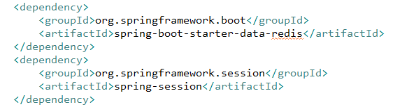


分布式Session实现
配置Spring Session及Redis相关POM依赖
配置启用Redis存储HttpSession
配置Redis相关参数

Slide 5
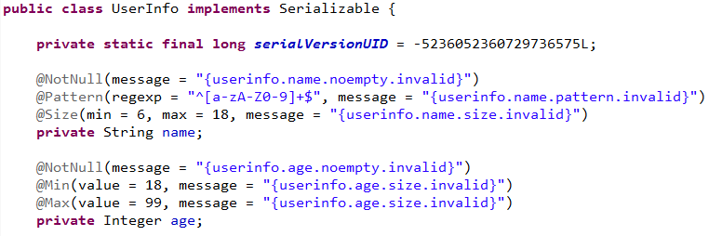
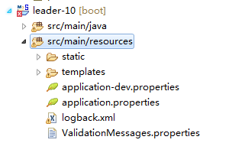
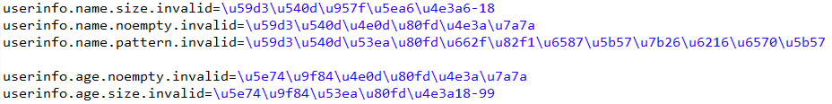
分布式Session实现
配置用户信息校验规则
配置用户信息校验错误信息

Slide 6
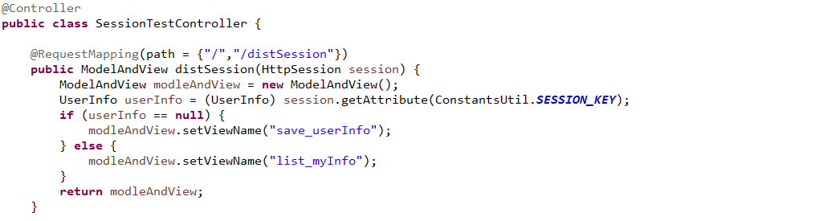
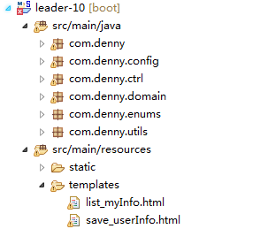
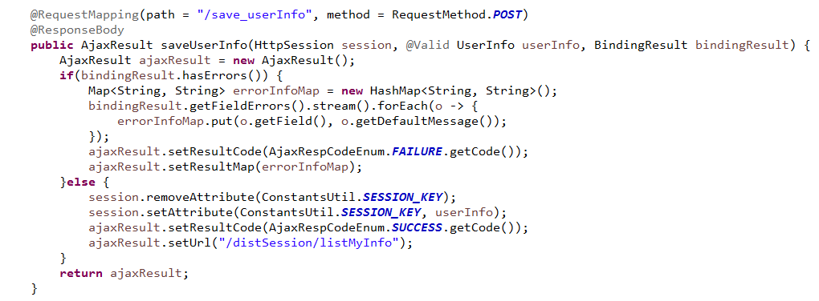

分布式Session实现
如会话中没有用户信息进入到用户信息输入页面；如存在进入显示用户信息页面。
保存用户信息到会话中(Session)同时获取校验错误信息。
进入显示会话中用户信息页面。

Slide 7
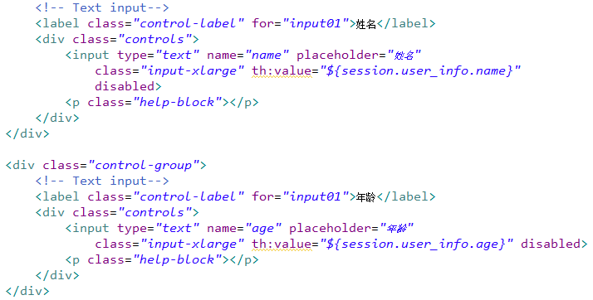
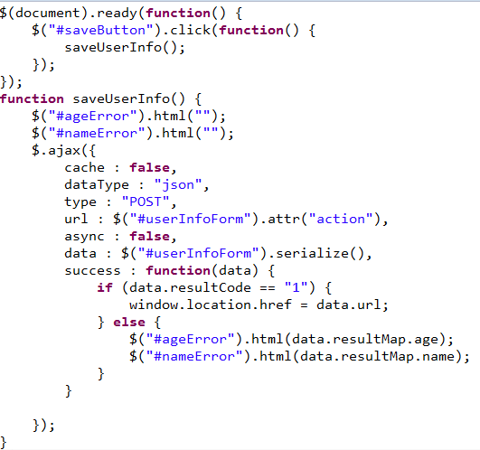
分布式Session实现
list_myInfo.html页面中使用Thymeleaf标签获取会话中用户信息。
Ajax方式提交用户信息保存，如响应成功则进入用户信息显示页面，否则获取用户校验错误信息并显示。

Slide 8
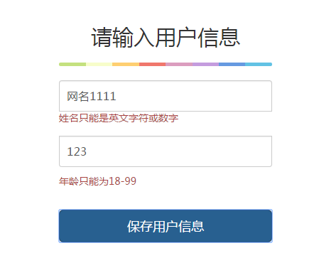
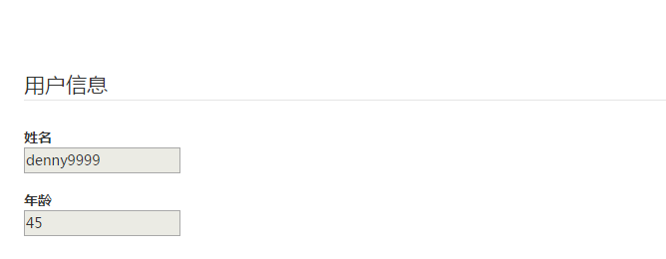
分布式Session实现
用户信息校验。
会话中用户信息显示。

Slide 9
分布式Session实现
实现负载均衡及分布式Session
tomcat:v1
（Docker容器）
[172.17.0.3 8080]
Session存储读取
请求转发
PORT:8010
Nginx（宿主机）
[192.168.0.101 80]
redis:4.0.1
（Docker容器）
[172.17.0.2 6379]
tomcat:v2
（Docker容器）
[172.17.0.4 8080]
Session存储读取
请求转发
PORT:8011

Slide 10

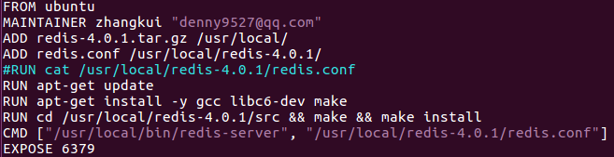


分布式Session实现
安装Docker
参考相关文档在宿主机上安装Docker，系统为Ubuntu 16.04.1 LTS。主要安装及启动命令如下：
sudo apt-get install docker-engine
sudo service docker start
安装Redis
使用dockerfile建立Redis镜像

Slide 11
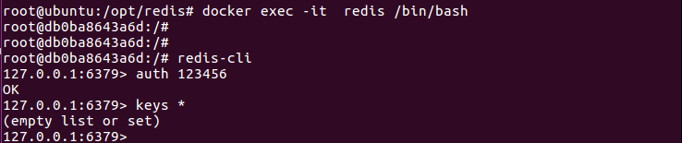
分布式Session实现
查看Redis镜像
使用Redis镜像启动容器，映射宿主机和容器端口。
进入容器操作Redis，验证安装成功。

Slide 12

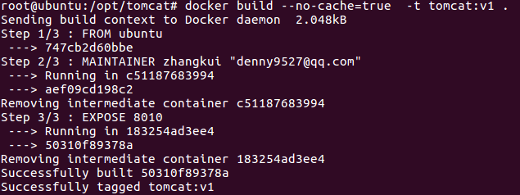
分布式Session实现
安装Tomcat
分别在两个Docker 容器中安装JDK和Tomcat
建立基于ubuntu基础镜像的新镜像。

Slide 13
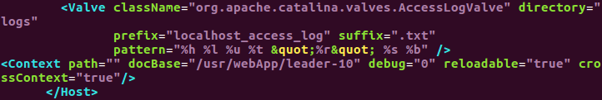
分布式Session实现
启动新容器并安装JDK和Tomcat。在容器中挂载WEB应用目录。
安装JDK8。
下载Tomcat安装包，解压安装。
配置WEB应用上下文。

Slide 14
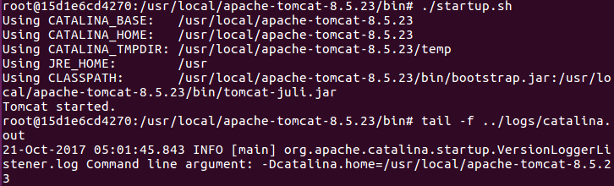
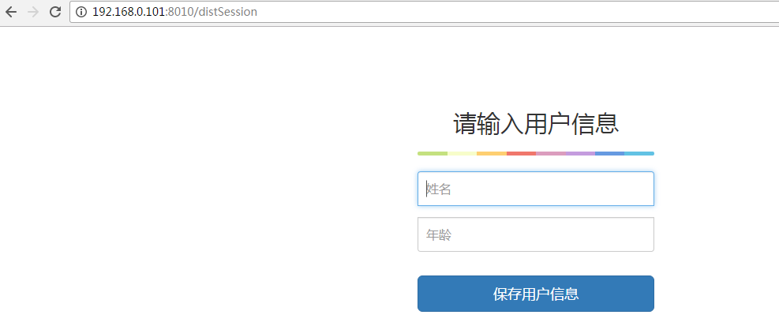
分布式Session实现
启动Tomat。
启动成功。

Slide 15
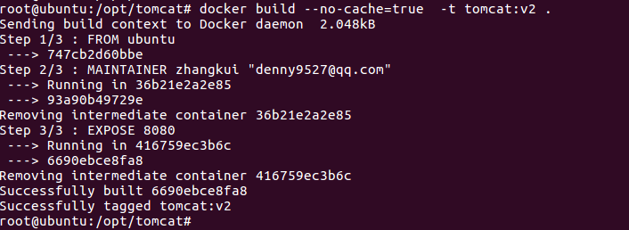
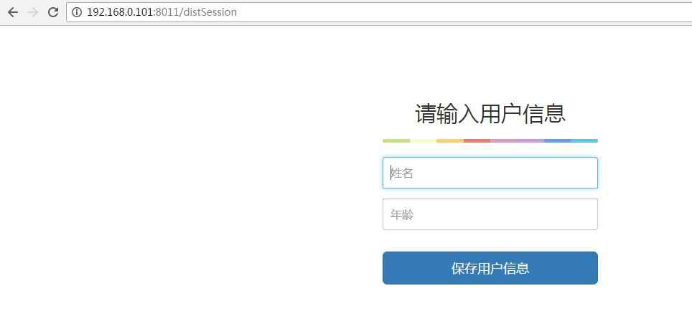
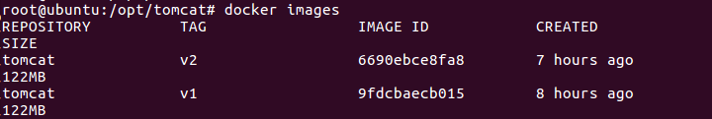
分布式Session实现
按照上述步骤建立tomcat:v2镜像，并在新容器中安装JDK8和tomcat。
Tomcat和Redis镜像。
Tomcat启动成功。

Slide 16

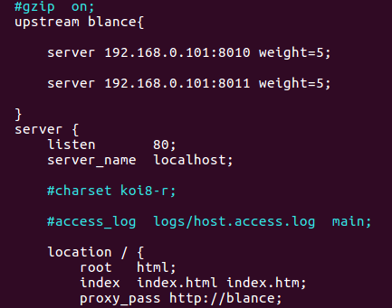
分布式Session实现
宿主机安装Nginx
参考相关文档手动安装Nginx。安装build-essential、libtool、libpcre3、 libpcre3-dev、openssl、 libssl-dev、 libperl-dev等相关包；下载nginx-1.12.2.tar.gz安装包解压使用[./configure --prefix=/usr/local/nginx]命令进行配置，再使用 make 和make install命令编译和构建。
配置负载均衡，转发请求至容器中的Tomcat。

Slide 17

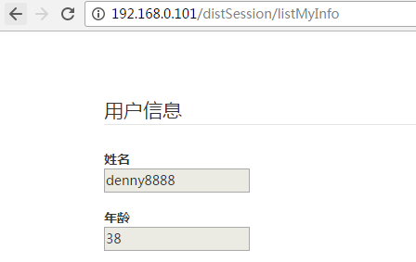
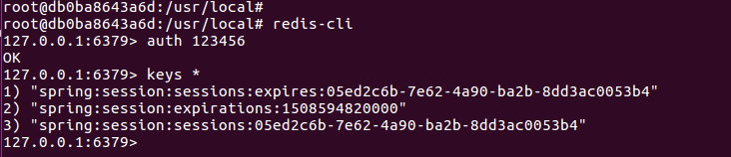
分布式Session实现
验证分布式Session
保存用户信息到会话中。

Slide 18
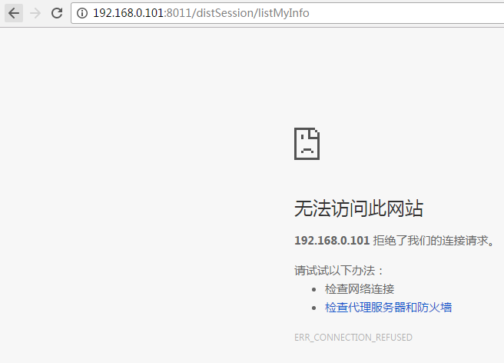
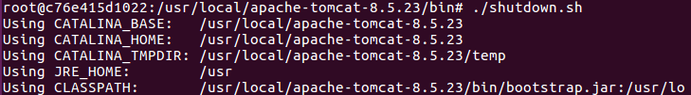
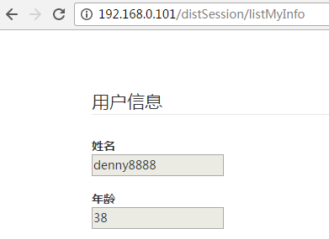
分布式Session实现
验证分布式Session
关闭其中一个Tomcat (宿主机Port=8011)已无法访问。
通过Ngnix访问另一Tomcat
请求通过Nginx转发到另一Tomcat(宿主机Port=8010)，仍可以读取到会话中的用户信息

Slide 19
感谢你的耐心观看
2017

